Slide 1
Objeto Anviz.Workday
Trabajador | Mapa de checks | Tiempo trabajado | Tiempo extra | Tiempo ausente
Trabajador 1 | Mapa 1 | HH:MM | HH:MM | HH:MM
Trabajador 2 | Mapa 2 | HH:MM | HH:MM | HH:MM
Trabajador N | Mapa N | HH:MM | HH:MM | HH:MM
Mapa de Checks
Horario matutino |  | Horario Vespertino |  | Horario Nocturno
Entrada | Salida | Entrada | Salida | Entrada | Salida
HH:MM | HH:MM | HH:MM | HH:MM | HH:MM | HH:MM

Slide 2
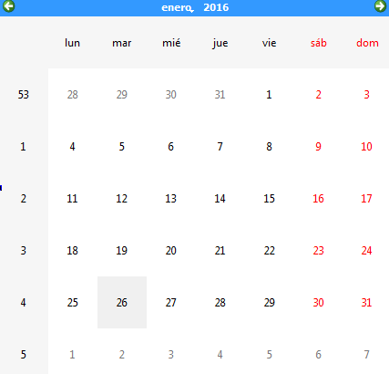
workday
workday
workday
Existe aunque los domingos no se trabaje
En el intervalo que va de la primera fecha registrada hasta la última, existe un workday por cada dia (así sea un día no laborable)

Slide 3
Uso de la clase AnvizReader.Reorganizar
report = Reorganizar()
Lee la base de datos y asegura que los Checks sean correctos.
report.\
organizar_por_fecha()
Organiza los checks de los trabajadores. Retorna la lista de objetos Workday
report.\
calculateWorkedTime()
Calcula el tiempo trabajado, ausente y extra
Checks: entrada o salida marcada por el trabajador en el captahuellas

Slide 4
Objeto Anviz.Totalize
Recibe una lista de workday.
Totaliza las horas trabajadas en días, semanas y meses. Las organiza en propiedades llamadas .byDay, .byWeek y .byMonth
Dia
Performance Object
Semana
Performance Object
Mes
Performance Object
byDay
byWeek
byMonth

Slide 5
Estructura de la interfaz
GUI
Controles_tabla
Tabla

Slide 6
Cargar datos en tabla
w = Table()
reporte = AnvizReader.Reorganizar()
reporte.organizar_por_fecha()
reporte.calculateWorkedTime()
w.loadTable(reporte)

Slide 7
Objeto tabla.Table
Facilita el ingreso de los datos a la tabla principal de trabajo
Recibe un objeto Anviz.Reporte y de él usa la variable contenido para generar las totalizaciones y las tablas
La carga de los datos se realiza con el método .loadTables el cual recibe el objeto Anviz.Reporte
Reorganizar
Organizar por fecha
Calcular tiempo trabajado
Filtrar
Cargar tablas

